Slide 1
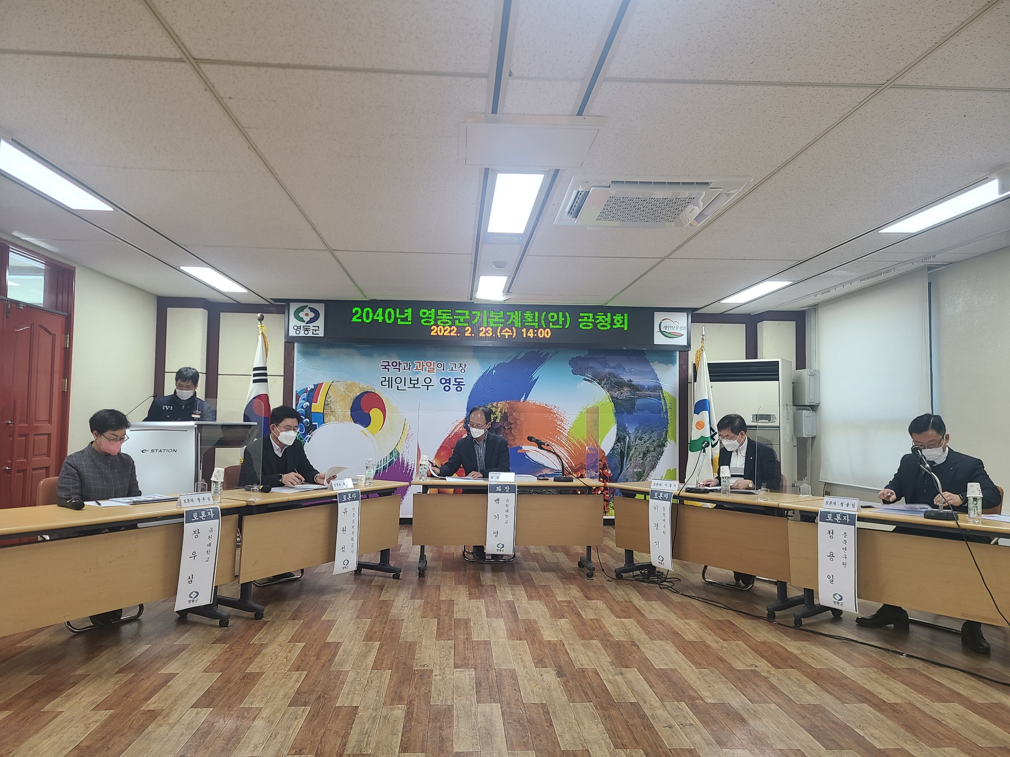
도시건축과

Slide 2
5-1. 전선지중화사업 추진
(단위 : 백만원)
사업명 | 사업량 | 사업내용 | 비고
피난민거리 전선지중화사업 | 정준내과~산림조합주차장 중부상회 ~ 자성식당 L=0.7km | 도로굴착 | 21. 12. ~ 22. 04.
5-2. 지중화 사업 선정을 위한 국회의원 면담
일 시 : 22. 3월 중
장 소 : 국회 의원회관 의원(박덕흠, 이장섭) 사무실
참 석 자 : 도시건축과장 외 3명
면담내용 : 23년 전선지중화사업 선정을 위한 의원면담
5-3. 2022년도 소규모 공공시설 안전점검 실시
대 상 지 : 매곡면 장척리 373 등 1279개소
점 검 자 : 각 읍·면 토목직 담당자
점검내역 : 소교량, 농로, 세천 등 재해위험성 판단

Slide 3
5-4. 현수막 지정게시대 설치사업 추진
위 치 : 영동읍 일원(양가동 교차로 등 5개소 신설)
사 업 비 : 금48,760천원
5-5. 군계획도로 개설사업 추진
(단위 : 백만원)
사업명 | 사업량 | 사업비 | 사업내용 | 비고
합 계 (7지구) | L=2,071m | 3,621
영동병원~귀골간도로 | L=450m | 1,000 | 공사중
남성리(소로2-326) 군계획도로 개설공사 | L=220m | 500 | 보상협의
부용리 고령자복지주택 군계획도로 개설공사 | L=461m | 700 | 재착공
남성리(소로1-302) 군계획도로 개설공사 | L=150m | 300 | 보상협의
제2201부대 진입도로 개설공사 | L=370m | 500 | 일시정지
지봉리(소로2-406) 군계획도로 개설공사 | L=190m | 121 | 재착공
매천리(소로2-64)군계획도로(2공구) | L=230m | 500 | 공사집행

